Slide 1


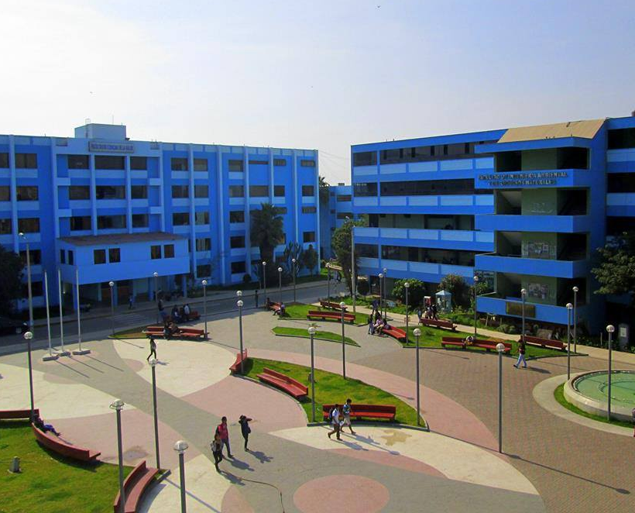

INVESTIGACION DE OPERACIONES
Docente:
ANIVAL TORRE CAMONES
SEMESTRE ACADÉMICO 2026 B

Slide 2


Definiciones Básicas
Primera Semana

Slide 3
Recomendaciones
Recuerde que:
La investigación de operaciones se aprende practicando.
EXPLORE
REPASE
ÉXITO
COMPARTA
PRACTIQUE
MATERIAL
Revise:
Los resúmenes, esquemas, cuadros comparativos o mapas conceptuales

Slide 4
Contenido
1
Introducción
2
Definición de Investigación de operaciones
3
Breve historia
4
Metodología
5
Modelo, sistema y simulación

Slide 5
Introducción
La asignatura de Investigación de Operaciones pertenece al área de estudios de especialidad, es de naturaleza teórico práctico y carácter obligatorio. Su propósito es que el estudiante desarrolle los siguientes contenidos:
SUMILLA
Primera unidad:
  Fundamentos de la Investigación de Operaciones y Programación Lineal.
Segunda unidad:
Análisis de sensibilidad y analiza problemas de programación entera.
Software:
LINDO 6.1
Tercera unidad:
Redes de distribución y desarrolla una red de proyectos identificando las tareas, estimando los Tiempos e Identificando la Precedencia.
Cuarta unidad:
Redes de Proyectos y programación por metas.

Slide 6
Introducción
CAPACIDADES | INDICADORES DE LOGRO | SESION DE APRENDIZAJE
C1. Desarrolla modelos matemáticos de programación lineal a partir de problemas con dos o más variables, representando de manera estructurada situaciones del mundo real para apoyar la toma de decisiones. | Desarrolla modelos matemáticos para hacer mezcla de productos usando software | 1,2,3,4
C2. Aplica técnicas de análisis de sensibilidad y programación entera para evaluar la estabilidad de las soluciones óptimas y resolver problemas de optimización en distintos contextos. | Realiza el análisis de sensibilidad de los coeficientes de la función objetivo y el el análisis de sensibilidad del lado derecho.. | 5,6,7,8
C3. Analiza y resuelve problemas de redes de distribución y gestión de proyectos, identificando actividades, relaciones de precedencia y estimando tiempos para la planificación y control de proyectos. | Resuelve problemas determinísticos, resuelve problemas de técnica de choque y problemas probabilísticos. | 9,10,11,12
C4. Formula y resuelve modelos de programación por metas a partir de situaciones reales que implican múltiples objetivos, priorizando criterios para una adecuada toma de decisiones. | Resuelve Modelos de programación por metas usando prioridad y usando penalidad. | 13,14,15

Slide 7
Evaluación
Capacidad | Producto de Aprendizaje evaluados con nota | Sigla | Peso | Instrumentos de Evaluación
1 | Prueba con desarrollo (evaluación) | T1 | 0.20 | Cuestionario de problemas
2 | Prueba con desarrollo (evaluación) | R1 | 0.25 | Rúbrica
3 | Prueba con desarrollo (evaluación) | T2 | 0.20 | Cuestionario de problemas
4 | Prueba con desarrollo (evaluación) | R2 | 0.25 | Rúbrica
 | Actitudinal | A | 0.10 | Lista de cotejo
TOTAL |  |  | 1.00

Slide 8
Fuentes de información
9.1. Fuentes Básicas:
HILLER, F. S., & LIEBERMAN, G. J. (2015). Investigación de Operaciones (Décima ed.). México: McGraw Hill.
9.2. Fuentes Complementarias:
TAHA, H. A. (2012). Investigación de operaciones (Novena edición). México: Pearson.
WAYNE L., W. (2005). Investigación de operaciones (Cuarta ed.). México: Thomson.
TORRE, A. (2022) Investigación de operaciones (Primera edición) Perú: Macro.
9.3. Publicaciones del docente
Materiales colgados en el Sistema de gestión académica.

Slide 9
¿Qué es la Investigación de operaciones?
Kamblesh Mathur: “Es el uso de la Matemática y computadoras para ayudar a tomar decisiones racionales frente a problemas de administración”.
Jorge Álvarez: “Es un procedimiento o un enfoque para resolver problemas relacionados con la toma de decisiones en diferentes campos de aplicación, tales como Ingeniería, Economía, Política, etc”
Lawrence y Pasternak: ”Es un enfoque científico para la toma de decisiones ejecutivas”
Otros: Es la aplicación del método científico a través modelos matemáticos, primero para representar al problema y luego para resolverlo.
Notes:
1

Slide 10
¿Qué es la Investigación de operaciones?
Sociedad de Investigación de Operaciones de la Gran Bretaña:
2. “Consiste en desarrollar un modelo científico del sistema tal, que incorpore valoraciones de factores como el azar y el riesgo y mediante el cual se predigan y comparen los resultados de decisiones, estrategias o controles alternativos”.
1. “Es el ataque de la ciencia moderna a los complejos problemas que surgen en la dirección y en la administración de grandes sistemas de hombres, máquinas, materiales y dinero, en la industria, en los negocios, en el gobierno y en la defensa”.
3. “Su propósito es el de ayudar a la gerencia a determinar científicamente sus políticas y acciones”.
Notes:
1

Slide 11
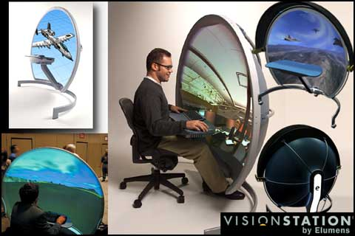
¿Qué es la Investigación de operaciones?
Resumiendo:
La Investigación de operaciones es el uso de la matemática e informática para resolver problemas del mundo real, tomando decisiones acertadas que garanticen el éxito.
A la I.O. también se le llaman:
Ciencia de la Administración
Ciencia de las Decisiones
Ciencia de los Métodos Cuantitativos

Slide 12


Proceso de toma de decisiones
“Nada es casual, todo es causal”.
Éxito
MATEMÁTICA APLICADA
Estadística, Informática,
Matemática Financiera,
Investigación de operaciones
Toma de decisiones acertadas
DATOS
INFORMACION
Rapidez
Precisión
Grandes volúmenes
Algebra, Geometría, trigonometría, aritmética, conjuntos, números reales, relaciones, funciones,
vectores, matrices,…..
Fracaso
MATEMÁTICA PURA

Slide 13

Objetivos de la I. O.
1. Apoyar a la toma de decisiones.
2. Estudiar la asignación óptima de recursos.
3. Evaluar el rendimiento de un sistema.
4. Obtener información cuantitativa.
5. Mejorar procedimientos tradicionales.
6. Lograr flexibilidad y bajo costo.
7. Medir la incertidumbre.

Slide 14
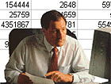
La I.O. busca la experticia humana
Desempeño correcto y rápido dentro de un dominio.
Capacidad para justificar un resultado y explicar el proceso.
Capacidad para aprender de la experiencia.
Capacidad para resolver casos únicos.
Capacidad para razonar bajo condiciones de incertidumbre.

Slide 15


La I.O. busca la experticia humana
MEMORIA A LARGO PLAZO
Conocimiento en el dominio, experiencia, experticia.
USUARIO
Recomendaciones, conclusiones, casos resueltos.
RAZONAMIENTO
APRENDIZAJE
MEMORIA A CORTO PLAZO
Hechos, casos, reglas, conclusiones.

Slide 16

La I.O. busca la experticia humana
MEMORIA A LARGO PLAZO
Conocimiento en el dominio, experiencia, experticia.
USUARIO
Recomendaciones, conclusiones, casos resueltos.
MÁQUINA INFERENCIAL
RED NEURONAL
MEMORIA A CORTO PLAZO
Hechos, casos, reglas, conclusiones.

Slide 17
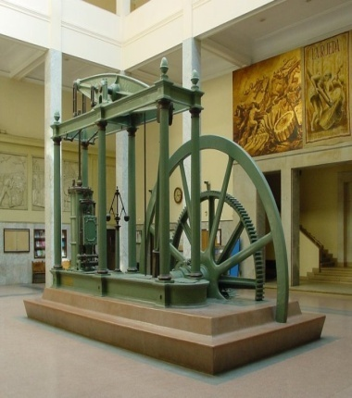
Una breve historia
Se aplica por primera vez en 1780
Economía:
Estadística: Fenómenos de espera Erlang, Markov (1920)
Matemáticas: Modelos lineales Farkas, Minkowski (s.XIX)
Von Neumann s. XX
Walras s. XIX
Quesnay s. XVIII

Slide 18
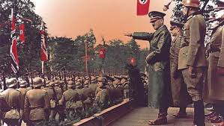
Una breve historia
Durante la II Guerra Mundial, la Fuerza Aérea Británica formó el primer grupo de investigación operacional, para resolver problemas de organización militar como despliegue de radares, manejo de operaciones de bombardeo, colocación de minas y otros problemas estratégicos y tácticos.
Existía la necesidad urgente de asignar en forma efectiva los escasos recursos a las diferentes operaciones y actividades militares.
La Fuerza Armada Estadounidense formó un grupo similar, 5 de los cuales ganaron el Premio Nobel.
Notes:
1

Slide 19
Una breve historia
Después de la II guerra mundial las empresas reconocieron las bondades de la investigación de Operaciones.
Con el apoyo de la Informática, logró mayor importancia dado el crecimiento y complejidad de las nuevas organizaciones.
Refinerías de petróleo
Distribución de productos
Planeación y control de la producción
Estudio de mercado y planeación de inversiones
Inteligencia Artificial

Slide 20
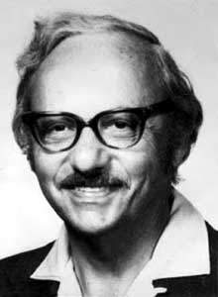
Una breve historia
Estudió en la Universidad de Maryland donde obtuvo una licenciatura en Matemáticas y Física en 1936. Obtuvo la Maestría en Matemática en la Universidad de Michigan y el Doctorado en Estadística en la Universidad de Berkeley.
Basándose en el método input-output, ideado por el economista ruso Wassily Leontief en 1939 por cuyo trabajo recibió el Premio Nobel, estableció el problema general de Programación Lineal.
Sin embargo, los problemas planteados eran demasiado complejos para las computadoras más veloces de la época. En el verano de 1947 realizó la primera formulación del Método Simplex. escribió su gran libro de referencia «Linear Programming and Extensions», publicado en agosto de 1963.
Crea la Programación Dinámica, Líneas de Espera, Teoría de Inventarios, etc. antes de 1950 . Medalla Nacional de Ciencia en 1975. Premio Von Neumann en 1974.
Formó parte de sociedades como: INFORMS (Instituto de Investigación de Operaciones y Ciencias de la Administración) con sede en EE.UU e IFORS (Federación Internacional de Sociedades de Investigación de Operaciones) que agrupa a más de 45 países miembros.
George B. Dantzig
1914-2005

Slide 21
Metodología de la Investigación de Operaciones
DEFINICIÓN DEL PROBLEMA
DESARROLLO DEL MODELO
RESOLUCIÓN DEL MODELO
¿ES VALIDA?
MODELO MODIFICADO
Lawrence y Pasternak: La Investigación de operaciones “consiste en el arte de modelar situaciones complejas, la ciencia de desarrollar técnicas de solución para resolver dichos modelos y la capacidad de comunicar efectivamente los resultados”.
IMPLEMENTACIÓN

Slide 22
  Definición del problema
Es comprender y describir en términos precisos el problema.
Es conocer presupuestos, tiempos, cuestiones, datos incompletos.
Es observar y ser consciente de las realidades políticas, decidir qué se quiere realmente, identificar las restricciones y buscar información.
Siempre:
Los recursos son escasos
Los sistemas son complejos
Es difícil asignar los recursos de forma efectiva

Slide 23
  Modelo matemático
Identificación de las variables
¿Sobre qué tengo control?
¿Qué es lo que hay que decidir?
¿Cuál sería una respuesta válida?.
1
Identificación de la Función Objetivo
¿Qué pretendemos conseguir?
¿qué me interesaría más?
2
Identificación de las restricciones
Factores que limitan la decisión, recursos disponibles(humanos, máquinas, material) fechas límite, naturaleza de las variables (no negatividad, enteras, binarias).
3
El primer modelo se planteó en el año 1958 (Gomory)

Slide 24
Modelo general de P.L.
Máx / Mín: Z = C₁X₁ + C₂X₂ + ... + C_{n}X_{n}
Sujeto a:
A₁₁X₁ + A₁₂X₂ + .... + A_{1n}X_{n} ≤ B₁
A₂₁X₁ + A₂₂X₂ + .... + A_{2n}X_{n} ≤ B₂
……………………………………….
A_{m1}X₁ + A_{m2}X₂ + ..... + A_{mn}X_{n} ≤ B_{m}
X₁; X₂; ....;X_{n} ≥ 0
Z : Objetivo económico (beneficios, costos, etc.)
C_{i} : Coeficientes constantes (factores de ponderación)
X_{i} : Variables de decisión (n)
B_{i}: Cantidad de recurso i disponible para asignar a las actividades (para i = 1,2,...,m)
A_{ij}: Cantidad del recurso i consumido por cada unidad de la actividad j
Representa la necesidad
Define las reglas de juego o las reglas del negocio.
Define las limitaciones o normas que deben respetarse para el análisis.

Slide 25
  Modelo matemático
I) Identificación de las variables
Xij = # de consultores que viajan del origen i al destino j
II) Identificación de la función objetivo
Max 540X11+300X12+420X13+500X21+330X22+330X23+
520X31+310X32+350X33
III) Identificación de las restricciones
X11+X12+X13 ≤ 2
X21+X22+X23 ≤ 1
X31+X32+X33 ≤ 4
X11+X21+X31 = 3
X12+X22+X32 = 2
X13+X23+X33 = 1
Xij ≥ 0 ; entero

Slide 26
Max 540X11+300X12+420X13+500X21+330X22+
330X23+520X31+310X32+350X33
SUBJECT TO
X11+X12+X13 <= 2
X21+X22+X23 <= 1
X31+X32+X33 <= 4
X11+X21+X31 = 3
X12+X22+X32 = 2
X13+X23+X33 = 1
END
GIN X11
GIN X12
GIN X13
GIN X21
GIN X22
GIN X23
GIN X31
GIN X32
GIN X33
  LINDO
Software:
LINDO 6.1

Slide 27
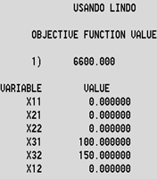
  Resolución del modelo matemático
Es resolver el modelo usando una técnica adecuada, es decir obtener valores numéricos para la variable de decisión.
Los valores de las variables de decisión es la solución óptima (o satisfactoria) sujeta a las restricciones.
Una técnica adecuada es el uso del Software LINDO, que puede resolver modelos de hasta 200,000 variables y 50,000 restricciones.

Slide 28
  Resolución del modelo matemático
Paso 1.- Elegir la técnica de resolución adecuada, creación o heurísticos.
Paso 2.- Generar las soluciones del modelo usando programas de ordenador u hojas de cálculo.
Paso 3.- Comprobar/validar los resultados. Probar la solución en el entorno real.
Paso 4.- Si los resultados son inaceptables, revisar el modelo, comprobar exactitud, revisar restricciones.
Paso 5.- Realizar análisis de sensibilidad, analizando adaptaciones en la solución propuesta.

Slide 29
  Verificación de los reultados
Ver que el modelo se adapta a la realidad
Interpretación y análisis
Ver la robustez de la solución óptima obtenida: Análisis de sensibilidad.
Detección de soluciones cuasi-óptimas atractivas

Slide 30
Métodos en Investigación de Operaciones
Métodos determinísticos:
Programación lineal, programación entera, problema de transporte, teoría de la localización, programación multicriterio.
Métodos
probabilísticos:
Cadenas de Márkov, teoría de juegos, líneas de espera, teoría de inventarios.
Métodos híbridos:
Conjugan métodos determinísticos y probabilísticos.
Métodos heurísticos:
Soluciones basadas en la experiencia.

Slide 31
Técnicas de la Investigación de operaciones
Ejemplos de técnicas (i) | Ejemplos de técnicas (ii)
Optimización Programación lineal, entera, no lineal Programación multiobjetivo Procesos de decisión (programación dinámica) Simulación determinista y estocástica | Teoría de colas Colas simples Redes de colas Teoría de juegos Juegos simples (deterministas/estocásticos) Juegos repetitivos Teoría de decisión

Slide 32
DIFICULTADES
¿Qué modelo matemático y algoritmo
Dificultades en la implementación
Calidad de la solución
Consistencia de la solución
Velocidad que supone llegar a una solución
¿Debemos ignorar partes o tratar todo?
Dificultades

Slide 33
Modelo, sistema y simulación
Sistema
Propósito
Experimentar
con el sistema
Experimentar
con un modelo
Modelo
matemático
Modelo
físico
Nivel de detalle
Simulación

Slide 34
¿ Que es un sistema ?
“Es un conjunto estructurado de objetos y (o) atributos junto con las relaciones entre ellos"
Ejemplo: instalaciones
procesos físicos
  Se pretende estudiar su desempeño:
  -Medir -Diseñar (si no existe) -Mejorar -Controlar en tiempo real
  Algunas veces es imposible trabajar con el sistema, por cuanto no se puede interrumpir, o es muy caro, o se destruye o no existe.
Límite del
sistema

Slide 35
Ciclo de la investigación
SISTEMA
Situaciones
problemas
del mundo real
Lleva a
MODELO
Desarrollo de
maneras de
describirlas
0
1
El éxito del modelador depende de que tan bien puede definir los elementos significativos del sistema.
Emprender
Lleva a
IMPLEMENTACIÓN prueba y
desarrollo
(aplicando 1 y 2)
SOLUCIÓN
Desarrollo de
metodologías apropiadas
3
Lleva a
2

Slide 36
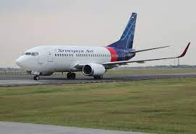
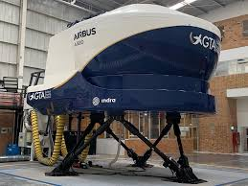
Sistema vs. Modelo
Estudio del sistema
No hay preguntas respecto a la validez
Puede ser impracticable o imposible
Estudio del modelo
Debe referirse a la validez
Más fácil de trabajar con él
Puede ejercitarlo en más situaciones

Slide 37
Modelo matemático
Modelo
Es una representación simplificada de la realidad de un SISTEMA
I) VARIABLES
Xij = # de consultores que viajan del origen i al destino j
II) FUNCION OBJETIVO
Max 540X11+300X12+420X13+
500X21+330X22+330X23+
520X31+310X32+350X33
III) RESTRICCIONES
X11+X12+X13 ≤ 2
X21+X22+X23 ≤ 1
X31+X32+X33 ≤ 4
X11+X21+X31 = 3
X12+X22+X32 = 2
X13+X23+X33 = 1
Xij ≥ 0 ; entero
Modelo matemático:
  Es el modelo expresado en términos matemáticos.
  Hace más claras la estructura y relaciones.
  Facilita el uso de técnicas matemáticas
Es una construcción matemática abstracta y simplificada relacionada con una parte del sistema con el propósito de estudiar, entender y mejorar dicho sistema.

Slide 38
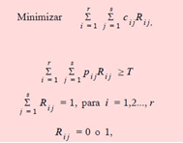
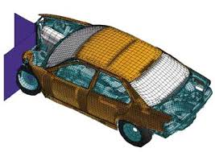

Modelo matemático
Es una ciencia, porque
Realiza un análisis de las relaciones y aplica algoritmos de solución.
Es un arte, porque
  Se mejora con la práctica.
  Es una visión de la realidad.
  Tiene estilo, elegancia, simplicidad.
  Se usa creativamente herramientas.
  Se mejora con la experiencia.

Slide 39

Usos de los Modelos
Decisiones estratégicas LARGO PLAZO | Decisiones operacionales CORTO PLAZO
¿Debería reemplazarse un sistema existente? ¿Debería cambiarse la política de Administración? ¿Debería hacer una alianza estratégica? | ¿Cómo programar la fuerza de trabajo? ¿Cuál es el plan de producción óptimo? ¿Cuál es plan de embarque más económico? ¿A cuanto debe venderse la mercadería?

Slide 40

Ventajas y desventajas de los Modelos
Ventajas | Desventajas
Un método óptimo para lograr un objetivo. Una forma de evaluar preguntas de sensibilidad de la forma: “¿Qué sucedería sí ..?” | Selección de aspectos de la realidad. Inviable considerar todo el sistema. Errores en modelos matemáticos. Modelos sencillos y aproximados.

Slide 41
Aplicación de los modelo matemáticos
Aplicaciones
Planificación de la producción. Optimización de carteras. Análisis de riesgo. Planificación de redes de comunicaciones. Generación de ofertas en mercados competitivos | Diseño de productos financieros. Diseño de nuevos productos (préstamos, operaciones de leasing, derivados). Modelado de diferentes alternativas con información incierta. | Planificación de la generación eléctrica. Aprovechamiento de recursos disponibles a largo plazo. Generación de ofertas en mercados competitivos. (cantidades y precios).

Slide 42
Clasificación de los modelo matemáticos
Según los datos | Los modelos pueden ser: Determinísticos o Estocásticos
Según las restricciones | Los modelos pueden ser: Irrestrictos o Restringidos Los Restringidos pueden ser: Lineales o No lineales
Según la función objetivo | Los modelos pueden ser: Lineal o No lineal
Según las variables | Los modelos pueden ser: Continuas o Enteras

Slide 43
Clasificación de los modelo matemáticos
Determinísticos | Probabilísticos
Programación matemática Programación lineal Programación entera Programación dinámica Programación no lineal Programación multiobjetivo Modelos de transporte Modelos de redes | Programación estocástica Administración de proyectos Control de inventarios Fenómenos de espera (colas) Teoría de juegos Simulación

Slide 44
Modelo de Programación Lineal
Modelos | Problemas
M. para mezcla de productos M. para fabricación o compra M. para dietas M. para administración de valores M. para planeación de producción agregada. | P. del transporte P. de flujo con coste mínimo en red P. de asignación P. de la mochila (knapsack) P. del emparejamiento (matching) P. del recubrimiento (set-covering) P. del empaquetado (set-packing) P. de partición (set-partitioning) P. del coste fijo (fixed-charge) P. del viajante (TSP) P. de rutas óptimas.

Slide 45
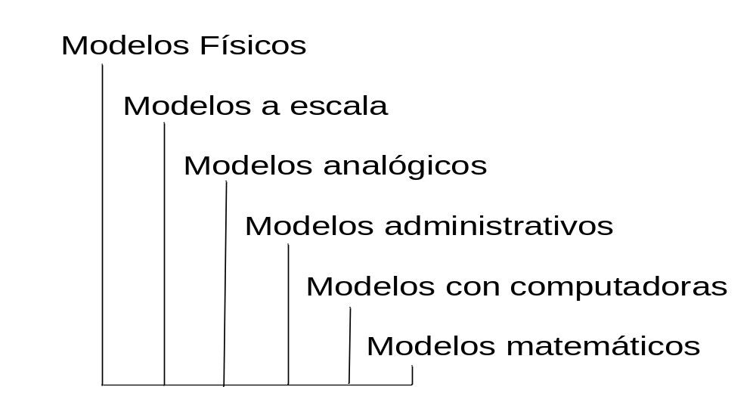
Clasificación de los modelos
REAL
ABSTRACTO

Slide 46

Modelos físicos
Son los que más se asemejan a la realidad, se encargan de modelar procesos.
Son muy costosos.
Pueden ser de tamaño natural (aparatos de entrenamiento), de menor escala (sistema solar), de mayor escala (átomos)
Ejemplo:
Modelo Físico estático.
Modelo Físico dinámico.
Modelos arquitectónicos.
Avión probado a un túnel.

Slide 47
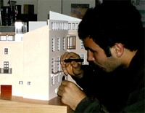
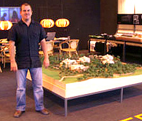
Modelos a escala
Cuando se reproduce el objeto a menor o mayor tamaño con respecto al objeto real.
Son los modelos sencillos de maquetas
Ejemplo:Casa con baño, cuartos, etc.
Puede ser bidimensional, tridimensional.

Slide 48
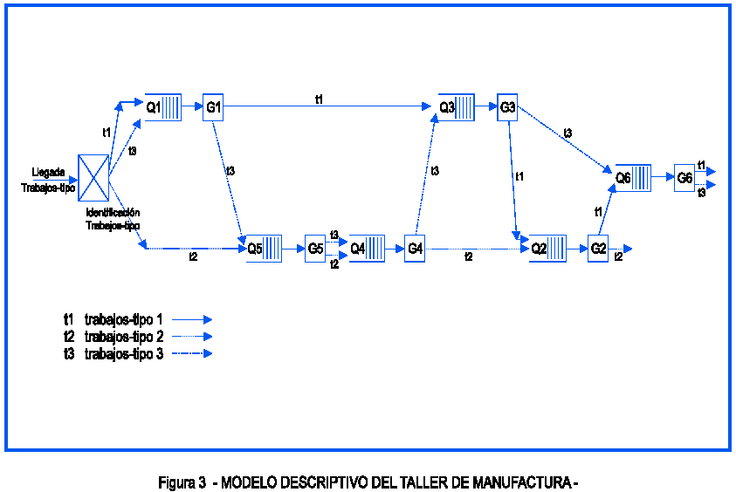
Modelos analógicos
Se encargan de representar una propiedad determinada de un objeto o sistema.
Ejemplo: Modelo del taller de manufactura
M₁
D
K1
M2
K2

Slide 49

Modelos administrativos
Simula aspectos del sistemas y toma decisiones acerca de la información recibida.
Ejemplo:
Marketplace es una herramienta virtual de simulación de negocios.
Juegos de administración.
Juegos de estrategia. militar y de planeación.

Slide 50




Modelos con computadoras
Nos permite demostrar o imitar situaciones físicas empleando computadoras.
Los resultados representan el comportamiento del proceso real.
Ejemplo: Representación de un automóvil.

Slide 51
Modelos matemáticos
I) VARIABLES
Xij = # de consultores que viajan del origen i al destino j
II) FUNCION OBJETIVO
Max 540X11+300X12+420X13+
500X21+330X22+330X23+
520X31+310X32+350X33
III) RESTRICCIONES
X11+X12+X13 ≤ 2
X21+X22+X23 ≤ 1
X31+X32+X33 ≤ 4
X11+X21+X31 = 3
X12+X22+X32 = 2
X13+X23+X33 = 1
Xij ≥ 0 ; entero
Usan símbolos en lugar de un dispositivo físico para representar una entidad.
Una letra puede representar el volumen de producción.
Se tiene en cuenta las expresiones lógicas.
Se debe hacer muchas suposiciones dentro de un modelo matemático
Son abstractos y generales.

Slide 52

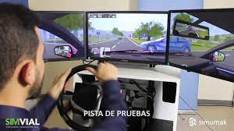


¿Por qué son necesarios los modelos?
Porque la experimentación de un sistema o procesos puede ser muy costosa, puede llevarlo a colapsos o puede ser simplemente imposible.
Porque la Simulación requiere de modelos para modelar sistemas complejos.
Porque es mejor una respuesta aproximada al problema correcto que una respuesta correcta al problema aproximado.
Porque es la técnica de modelación matemática más útil, de mayor reconocimiento en el estudio de sistemas.

Slide 53
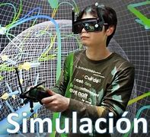
¿Qué es la simulación
Es una imitación de la operación de un proceso del mundo real .
Es desarrollar un modelo matemático sobre un sistema real y realizar experimentos con este modelo, para entender el comportamiento del sistema o evaluar estrategias.
Consiste en la observación del comportamiento dinámico de un modelo que se mueve de un estado a otro de acuerdo a una serie de restricciones en el modelo.

Slide 54
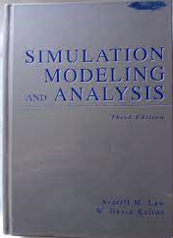
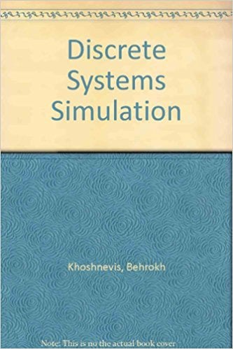
¿Qué es la simulación
“En una simulación, usamos el computador para evaluar un modelo numéricamente, y los datos son recogidos en orden a estimar las verdaderas características del modelo.” (Law y Kelton, 1991)
“La práctica de construir modelos para representar los sistemas del mundo real existentes, o de sistema futuros hipotéticos, y de la experimentación con estos modelos para explicar la conducta del sistema, mejorar el desempeño del sistema, o diseñar nuevos sistemas con desempeños deseables.” (Khoshnevis, 1994)

Slide 55
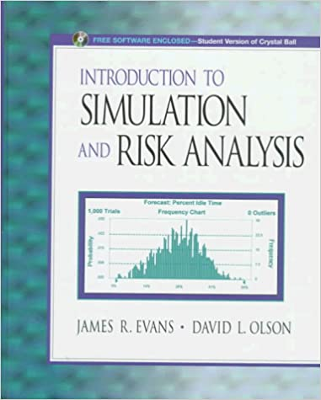
¿Qué es la simulación
“La simulación de eventos discretos, concierne al modelamiento de un sistema que se desarrolla en el tiempo, por una representación en la cual las variables de estado cambian instantáneamente en puntos separados en el tiempo.”(Law y Kelton,1991)
La simulación es el proceso de construir modelos matemáticos o lógicos de un sistema o problema de decisión y experimentar con el modelo para obtener la comprensión del comportamiento del sistema o o para asistir en la resolución del problema de decisión. (Evans & Olson, 1998).

Slide 56

Importancia de la simulación
Permite predecir y entender el comportamiento del sistema.
Permite estudiar modelos de sistemas del mundo real.
Permite la evaluación numérica con el computador.
Permite “imitar” las operaciones y características del sistema.
Permite hacer experimentos numéricos con el computador.
Es una aplicación poderosa a sistemas complejos.

Slide 57
¿Cuándo Simular?
Es apropiada cuando:
El sistema tiene una o más variables aleatorias relacionadas
La Dinámica del sistema es extremadamente compleja
El objetivo es observar el comportamiento del sistema sobre un período
La habilidad de mostrar la animación es importante

Slide 58
¿Qué intenta la simulación ?
1.
Descubrir el comportamiento de un sistema
3.
Usar esas teorías para predecir el comportamiento futuro del sistema.
2.
Postular teorías o hipótesis que expliquen el comportamiento observado

Slide 59
Metodología de la simulación
Definición problema y plan de trabajo
Recoger y validar los datos
Validar las distribuciones
Definir el modelo conceptual
Validar el modelo conceptual
Construir el modelo
Verificar el programa software
Crear pruebas pilotos
Validación del modelo de simulación
Diseñar los experimentos
Lanzar los experimentos de simulación
Analizar los resultados
Documentar el estudio de simulación

Slide 60
Justificación Económica
Costo
Costos de Operación
SIN SIMULACION
Costos de Operación
CON SIMULACION
Tiempo

Slide 61
Ventajas de la simulación
  Es un laboratorio de aprendizaje
  Permite manejar procesos no homogéneos
  Mejora el desempeño del sistema
  Disminuye las inversiones y gastos de operación
  Reduce el tiempo de desarrollo del sistema
  Asegura que el sistema se comportará como se desea
  Permite conocer oportunamente hechos relevantes
  Permite analizar el posible comportamiento para modificarlo adecuadamente.
  Es mas barato mejorar un sistema vía simulación.
  Puede ser el único medio para lograr soluciones.
  Permite analizar sistemas de alta complejidad.

Slide 62
Aplicaciones de la simulación
Producción Programación, Inventarios Planeación corporativa Ingeniería Finanzas Distribución y Logística Investigación y desarrollo Mercadotecnia Procesamiento de datos Personal en empresas de servicios. Salud en salas de emergencia y operaciones. Sistemas de Computador. | Telecomunicaciones, Transporte y Energía Aplicaciones Militares y Navales Política Públicas Planes de Emergencia (terremotos) Distribución de Servicios (juzgados, hospitales) Optimización del rendimiento. Mejora en la utilización de recurso. Reducción de tiempos de fabricación. Máxima rentabilidad. Aumento de la productividad. Optimización de recursos humanos.

Slide 63
Beneficios de la simulación
Determinación e influencia de las paradas y averías en maquinarias. Mejora de la distribución en planta. Aumento de la capacidad en líneas de fabricación. Mayor complejidad y variedad de productos. Ahorro energético. Introducción de nuevos productos y modelos. El Marketplace, es un simulador de negocios que recrea un mercado real, dinámico y competitivo. | 8. La simulación permite, ganar experiencia tomando decisiones de la vida real. 9. Se formulan estrategias y gestionan la implementación de la misma, observando los resultados de sus decisiones de forma casi inmediata. 10. Se retiene mucho más información y generan mucho mejor aprendizaje. 11. Simulador es el software que ayuda a realizar una simulación.

Slide 64
Conclusiones y recomendaciones
La Investigación de operaciones es el uso de la matemática e informática para resolver problemas del mundo real.
Actualmente se utiliza el programa LINDO que puede resolver modelos matemáticos de hasta 200 000 variables o 50 000 restricciones.
La investigación de operaciones se puede aplicar a casi todas las actividades y negocios.
1.
2.
3.

Slide 65
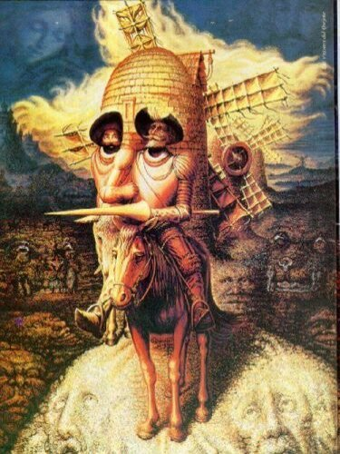
Seamos dueños de nuestro propio destino
Donde quiera que usted vea un negocio exitoso, alguien ha tomado una decisión valiente.
Gracias

